Slide 1
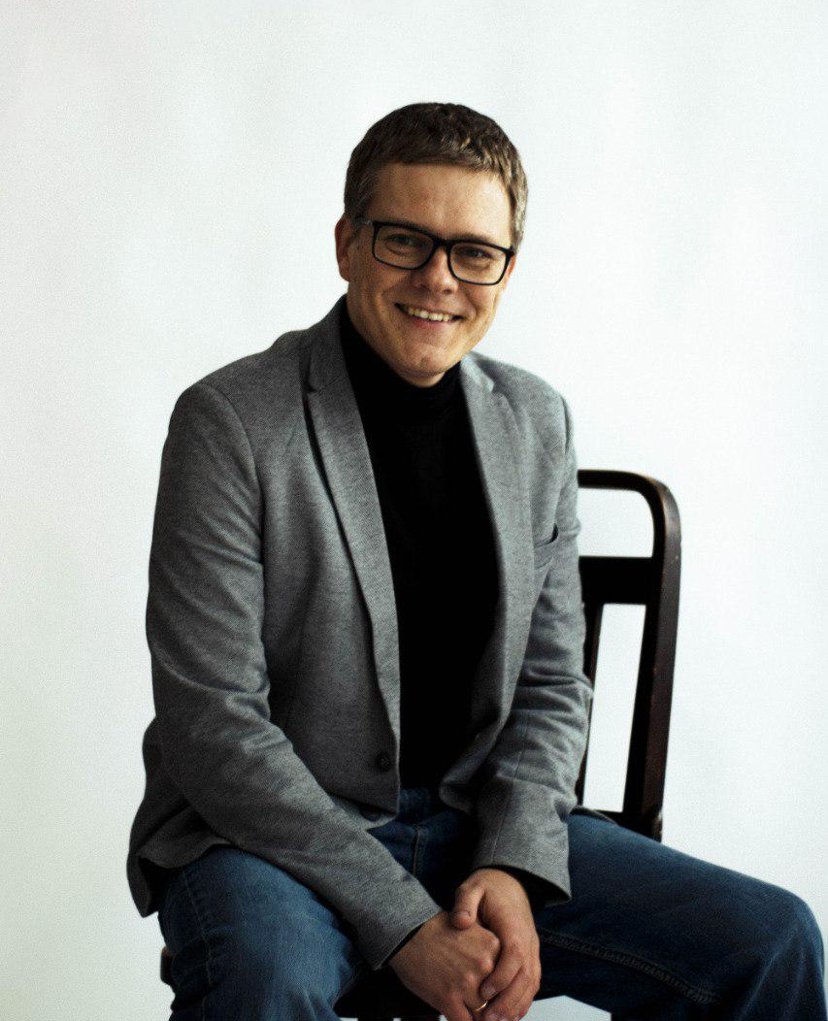
Сорокин Игорь Олегович
начальник управления информационной безопасности АО «ГЕНБАНК»
Тема выступления:
«Детки в сетке»: как школьников вовлекают в финансовое мошенничество»

Slide 2

ДЕТКИ В СЕТКЕ
КАК ШКОЛЬНИКОВ ВОВЛЕКАЮТ В ФИНАНСОВОЕ МОШЕННИЧЕСТВО

Slide 3

Как защитить детей от онлайн-мошенников
Мошенники охотятся за данными банковских карт, секретными паролями, смс-кодами, данными об имуществе и личными фото

Slide 4

Фейковые страницы для онлайн-покупок
Преступники, как и дети, любят онлайн-игры, но у них на это свои причины. В виртуальном мире бдительность ослабевает. Юные игроки могут не заметить обмана и клюнуть на уловки мошенников. Например, на предложение «выгодно купить» объекты для игры на поддельном сайте.
  «Мы с ребятами из школы подсели на одну онлайн-игру, там можно общаться между собой и знакомиться с другими игроками. Игра сама по себе бесплатная, но чтобы быть наравне с топами, нужно платить за лучший шмот и пушки. В игре есть свой магазин, где все это можно купить. Однажды мне написал в игровой чат какой-то парень, мы поболтали, и он по секрету скинул мне ссылку...»
Игроков заманивают низкими ценами и «уникальными акциями». В подобные ловушки могут попасть не только дети, но и зависимые от игр взрослые.
  «Мы с мужем решили подарить сыну смартфон на день рождения. Он выбрал дорогую модель, но 18 лет не каждый день исполняется — надо его порадовать. Посмотрели в интернете, где купить такой телефон, и наткнулись на московский интернет-магазин с доставкой в любую точку России. Цены там намного ниже, чем везде...»
Прежде чем вводить где бы то ни было персональные данные, пароли, коды или реквизиты банковской карты, удостоверьтесь, что это не мошенническая страница. Подробнее о том, как отличить безопасный сайт от фейкового, читайте в тексте «Фишинг: что это и как от него защититься».

Slide 5

Предлагают быстрое обогащение
Когда подростку не хватает карманных денег или терпения накопить, мошенники тут как тут. Они размещают в интернете объявления о быстром и легком заработке и ловят на удочку доверчивых неосведомлённых детей.
  Мошенники могут убедить подростка вложить деньги в «сверхприбыльный проект» (фактически — финансовую пирамиду). До выплат вкладчикам дело обычно не доходит. Собрав деньги как можно большего числа людей, организаторы исчезают.
Иногда обманщики предлагают «заработать», просто зарегистрировавшись на сомнительном сайте. Надо только выполнять задания или делать букмекерские ставки. Для вывода «заработка» они просят оплатить комиссию. В итоге деньги вместе с данными карты оказываются в руках махинаторов.
  «Мой одноклассник однажды нарвался на мошенников. Он упрашивал родителей купить ему новый айфон, но его мама сказала, что слишком дорого, максимум прошлогодний купят. И то, если хорошо четверть закончит. Короче он стал искать, где купить новый, но дешевле, и нашел интересное объявление. Типа можно быстро заработать на новый айфон...»
Обещания быстрой прибыли — это тревожный знак. Если подросток хочет купить дорогую вещь, обсудите с ним, как достичь этой цели. Иногда ребенок может сам накопить необходимую сумму полностью или хотя бы ее часть. Быстрее достичь намеченного поможет финансовый план, его можно составить самостоятельно или вместе с родителями. Если копить придется долго, то лучше положить деньги на банковский вклад под процент.

Slide 6

Завлекают «выигрышами» в конкурсах
Нередко мошенники рассылают письма и сообщения, в которых обещают нежданный выигрыш или от имени популярных блогеров запускают рекламу «беспроигрышных лотерей». Но затем за доставку «приза» или какие-то другие дополнительные услуги просят оплатить небольшую комиссию. Для этого надо пройти по ссылке и ввести данные банковской карты. Но на самом деле ссылка ведет на поддельный сайт, и вместо призов доверчивый пользователь получает убытки.
  «Участвовала в конкурсе в соц.сети Instagram около месяца назад, где призом была любая вещь, которую я выберу, размещенная на странице. Я выбрала кроссовки, написала организаторам, после чего мне предложили оплатить доставку...»
Если организаторы конкурса просят что-либо оплатить, это повод насторожиться. Прежде чем испытывать удачу в онлайн-розыгрышах, надо убедиться, что организаторы — не мошенники: почитать отзывы в интернете, новости (вдруг они уже замечены в скандалах).
Когда конкурс рекламирует блогер, стоит проверить на его официальной странице, действительно ли он рекламирует этот розыгрыш. Возможно, он тоже стал жертвой мошенников.

Slide 7

Просят о помощи от имени друзей в соцсетях
Киберпреступники взламывают аккаунты в соцсетях, а затем от чужого имени рассылают сообщения по списку друзей. Начинают разговор с банального «как дела?» и практически сразу переходят к жалобам на жизнь и просят в долг. Или со словами «лови фотки со дня рождения!» вместо ссылки на фотографии присылают вредоносный вирус. Он крадет с гаджета персональные данные, логины и пароли от личных кабинетов, в том числе от банковских. Могут быть и более сложные махинации.
  «Мне во ВКонтакте написала давняя знакомая. Сказала, что потеряла мой номер и попросила его напомнить. Я напомнила. И тут она попросила выручить ее: она что-то покупала, и продавец должен был скинуть ей код подтверждения...»
Прежде чем выполнять все, о чем просит «приятель», лучше перезвонить ему и уточнить, действительно ли нужна помощь. Скорее всего, он не в курсе переписки. Чем раньше он узнает о случившемся, тем быстрее предупредит остальных, что его аккаунт взломали.
Защититься от вредоносных ссылок помогут антивирусы, которые можно установить на всех гаджетах. Для безопасности маленьких детей также можно настроить программы родительского контроля.

Slide 8

Набиваются в друзья на тематических форумах
Мошенники часто скрываются под маской интересных собеседников на форумах и в группах в соцсетях. Они заводят с подростком виртуальную дружбу на почве общих интересов и втираются в доверие ради будущей выгоды. Когда контакт налаживается, они выдумывают различные предлоги, чтобы получить необходимую им информацию. Например, мошенники просят ребенка прислать фотографии банковских карт или паспортов родителей. Этих данных может оказаться достаточно, чтобы украсть деньги со счета или оформить кредит на чужое имя.
  «Недавно мне позвонили из банка. Сотрудница сообщила, что по карте идут подозрительные списания и они заблокировали карту. Я сказала, что ничего не оплачивала, изучу смски и перезвоню им. Залезла в сообщения и ужаснулась: оказалось, что последние полчаса мне приходили какие-то сообщения с кодами, а потом снимались деньги...»
Чтобы обезопасить ребенка, нужно как можно раньше обсудить с ним правила разумного финансового поведения. Если он жить не может без гаджетов, то разобраться в теме финансов ему также помогут специальные мобильные приложения, а для любителей почитать есть подходящие подборки книг про деньги и экономику.

Slide 9
Прямо вовлекают в преступную деятельность
В сети много предложений об участии в схемах по отмыву денежных средств, финансированию наркобизнеса или терорризма.
  Деньги, которые преступники крадут у одних людей, должны пройти через других людей («дропов», «мулов»). Воры поступают так, чтобы раздробить сумму, запутать следы, другими словами — «отмыть».
  Ребёнку на карту поступают условные 10 000 рублей и по инструкции нужно перевести 9 000 рублей дальше, на другую карту. Или снять 9 000 в банкомате и через терминал пополнить, например, указанный номер телефона. Очень привлекательная схема — 10% за простейшие действия.
  В процессе расследования уголовного дела о краже МВД обязательно выйдет на карту ребёнка, которому придётся отвечать по всей строгости закона.
  Чтобы школьники не крали всю сумму, мошенники требуют у них фото с документом или даже фото без одежды в качестве «гаранта» доверительных отношений.

Slide 10

Главные выводы и практики
РАЗВИВАЙТЕ КРИТИЧЕСКОЕ МЫШЛЕНИЕ У СЕБЯ И У УЧАЩИХСЯ.
УМЕНИЕ СОМНЕВАТЬСЯ В САЙТАХ, ВЫГОДНЫХ ПРЕДЛОЖЕНИЯХ И АКЦИЯХ СПАСАЕТ БОЛЬШЕ, ЧЕМ АНТИВИРУСЫ.
ПРОЯВЛЯЙТЕ ЗДОРОВОЕ ЛЮБОПЫТСТВО К ТЕМЕ БОРЬБЫ С МОШЕННИЧЕСТВОМ.
ПОДПИСЫВАЙТЕСЬ НА СМИ И ТЕЛЕГРАМ-КАНАЛЫ.
МЛАДШИМ ШКОЛЬНИКАМ — РАССКАЗЫВАЙТЕ.
ОНИ ОХОТНЕЕ ВЕРЯТ В СКАЗКИ О ЗЛОДЕЯХ И СПАСАТЕЛЯХ, А ТАКЖЕ ОХОТНЕЕ ПЕРЕНИМАЮТ МОДЕЛИ ПОВЕДЕНИЯ.
СТАРШИХ ШКОЛЬНИКОВ — СЛУШАЙТЕ.
У НИХ НИГИЛИЗМ И ДЕФИЦИТ ВНИМАНИЯ. ИХ СЛОЖНЕЕ УЧИТЬ/ПУГАТЬ, НО У НИХ ЕСТЬ ЧЕМУ ПОУЧИТЬСЯ.
ПОСЕЩАЙТЕ САЙТ БАНКА РОССИИ FINCULT.INFO
МАССА ГОТОВЫХ МЕТОДИЧЕК И НОВОСТЕЙ НА ТЕМУ ФИНАНСОВОЙ ГРАМОТНОСТИ И БОРЬБЫ С МОШЕННИЧЕСТВОМ.

Slide 11
СПАСИБО ЗА
ВНИМАНИЕ!
С уважением и заботой,
Управление информационной безопасности
Сорокин Игорь Олегович
05-17-09, sio@genbank.ru

